Slide 1




Tecnologia da Informação
Ciências da Computação
Francisco de Assis Cavallaro
Kayke Vinicius Dias Moreira
Rafael Oliveira Cotrin
Thais Novaes Rodrigues de Lima
Arthur Costa
Gabriel Daher

Slide 2

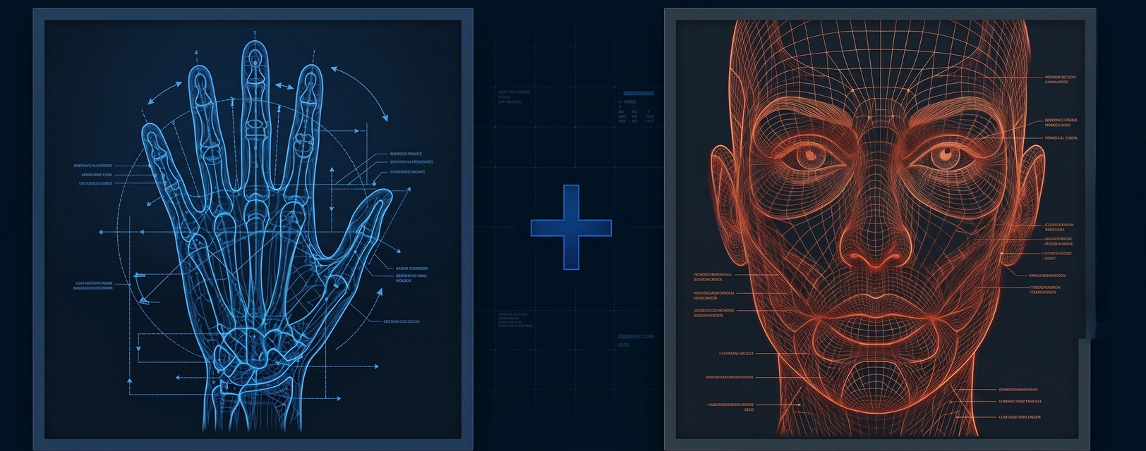
Reconhecimento e tradução de
Libras
Visão computacional e aprendizado de máquina para apoiar uma comunicação mais acessível

Slide 3


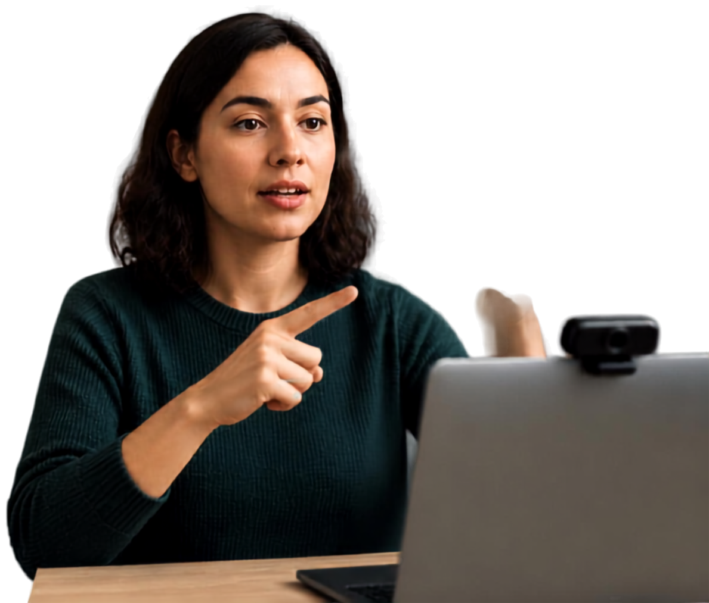
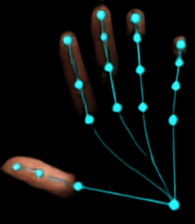
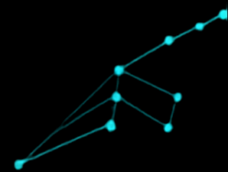
Contexto
e Problema
A comunicação em Libras ainda enfrenta barreiras de autonomia.
Nosso objetivo é criar uma interface que capture sinais, identifique letras ou sinais e permita no futuro, a tradução.
O protótipo ainda não traduz Libras completa. Valida vocabulário controlado com foco nos sinais manuais a principio.

Slide 4
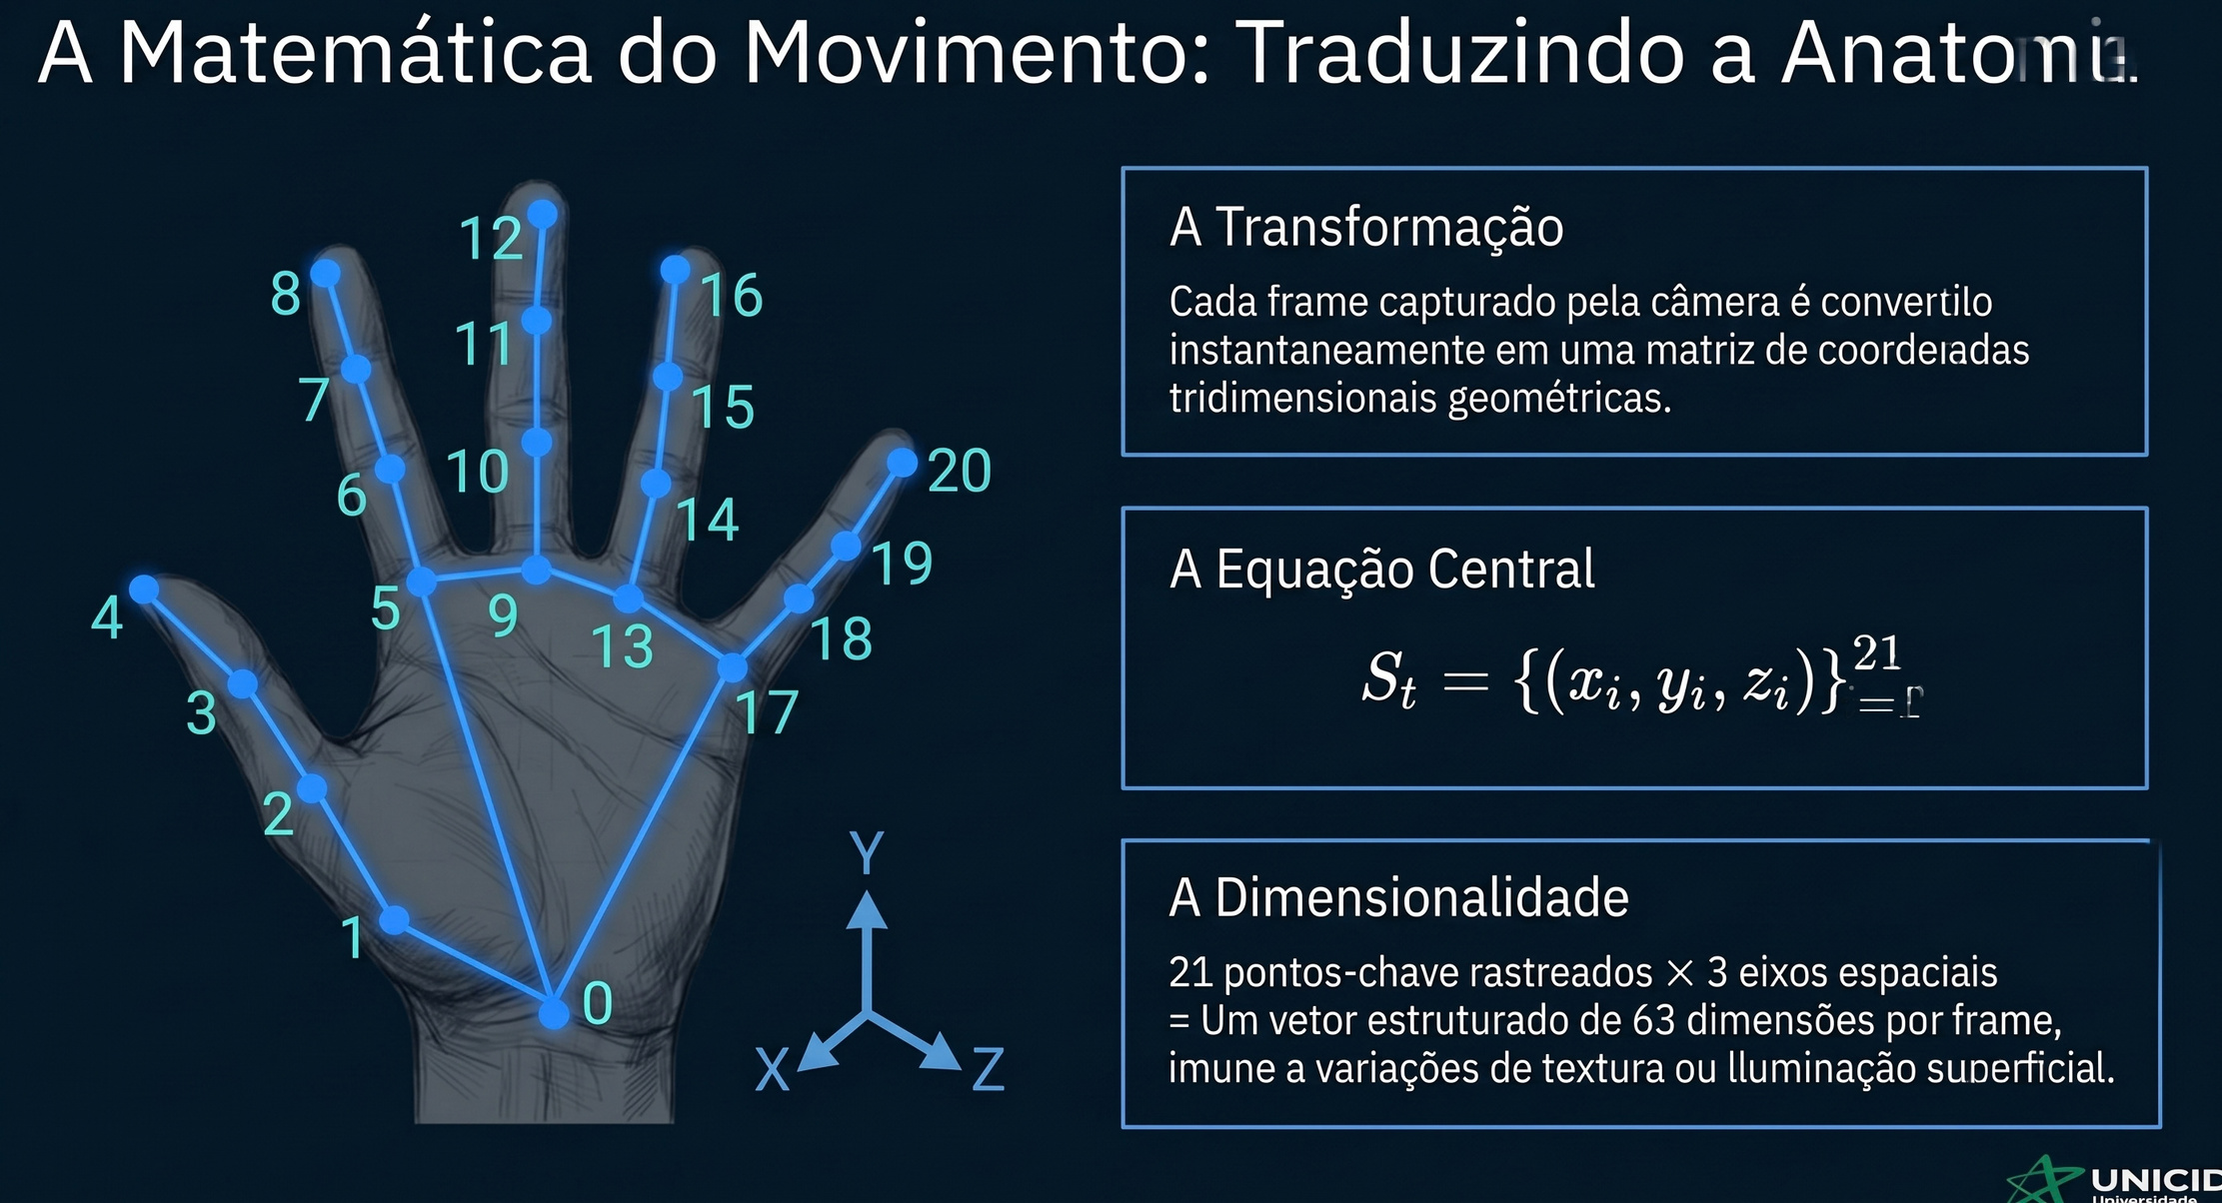
Traduzindo a Anatomia

Slide 5
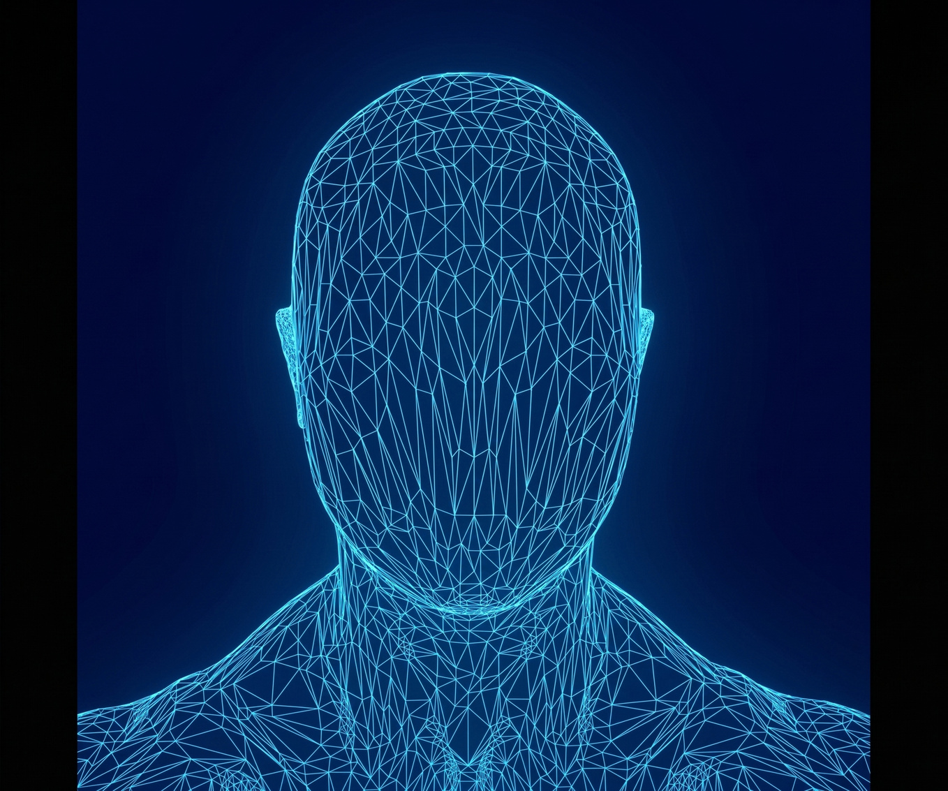



Traduzindo a Anatomia
468 pontos-chave rastreados × 3 eixos espaciais = Um vetor estruturado de 1.404 dimensões por frame, imune a variações de textura ou iluminação superficial.

Slide 6
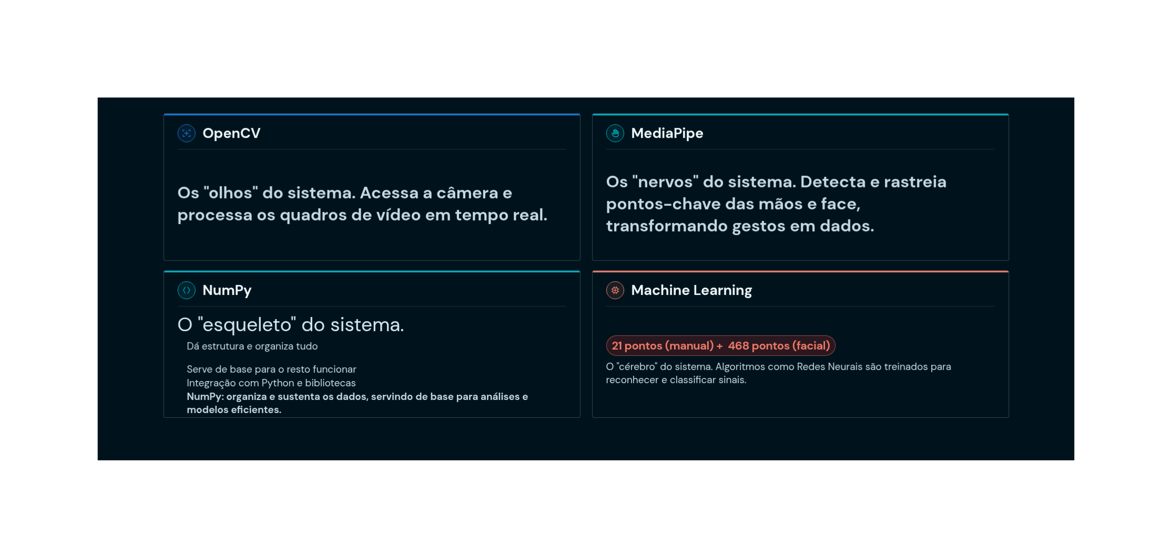
Pipeline de Reconhecimento de Gestos e Visão Computacional

Slide 7
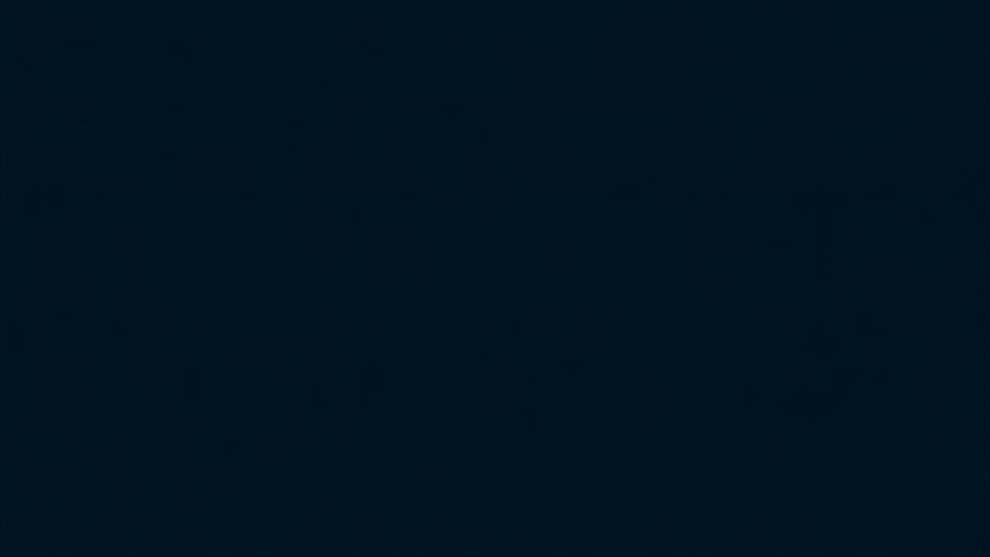




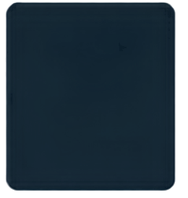

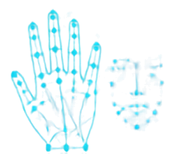

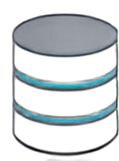
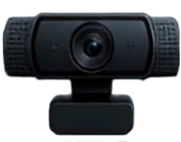
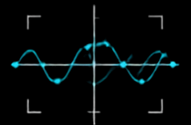








Abordagem Técnica
e Fluxo do Sistema
Sinal detectado Olá
SVM
Confirmar
Corrigir
Webcam
MediaPipe
Normalização
Classificação
Front-end
Registro
captura sequência visual
detecta landmarks por mão e pontos faciais
centraliza, escala, alinha e suaviza
o movimento
algoritmo SVM identifica o sinal
e estima confiança
permite confirmação nu correção
do resultado
salva o sinal validado no banco de dados

Slide 8

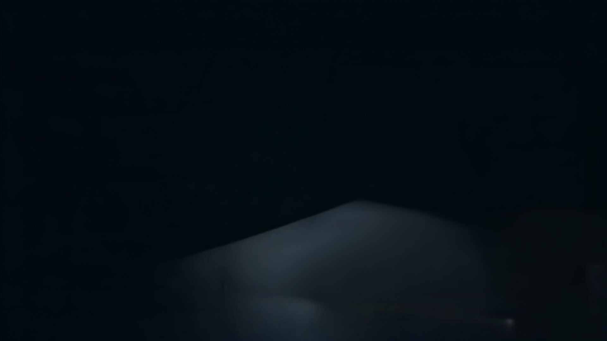
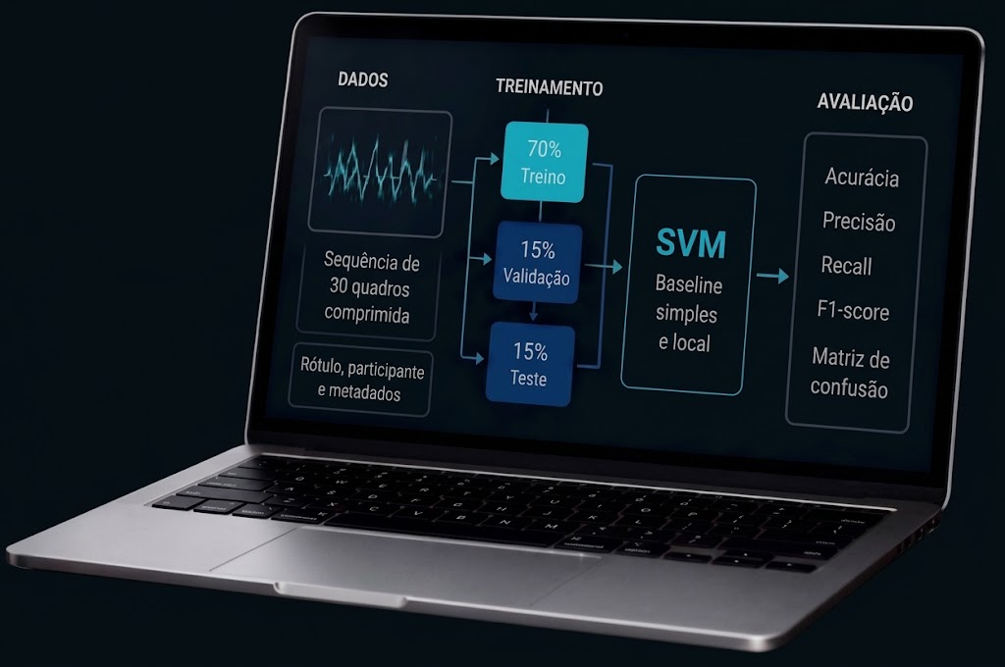
Preparação de Dados e Treinamento do Modelo
Amostras padronizadas
  Vídeos curtos de 30 quadros (1 seg).
  Ajuste de posição, tamanho e rotação da mão.
Divisão por participante
  70% Treino: Aprendizado do sistema.
  15% Validação: Ajustes intermediários.
  15% Teste: Prova final com dados inéditos.
Modelo inicial (SVM)
  70% Treino: Aprendizado do sistema.
  15% Validação: Ajustes intermediários.
  15% Teste: Prova final com dados inéditos.
Avaliação planejada
  Medição de acertos (Acurácia / Precisão).
  Matriz de Confusão: Identifica sinais confundidos.

Slide 9
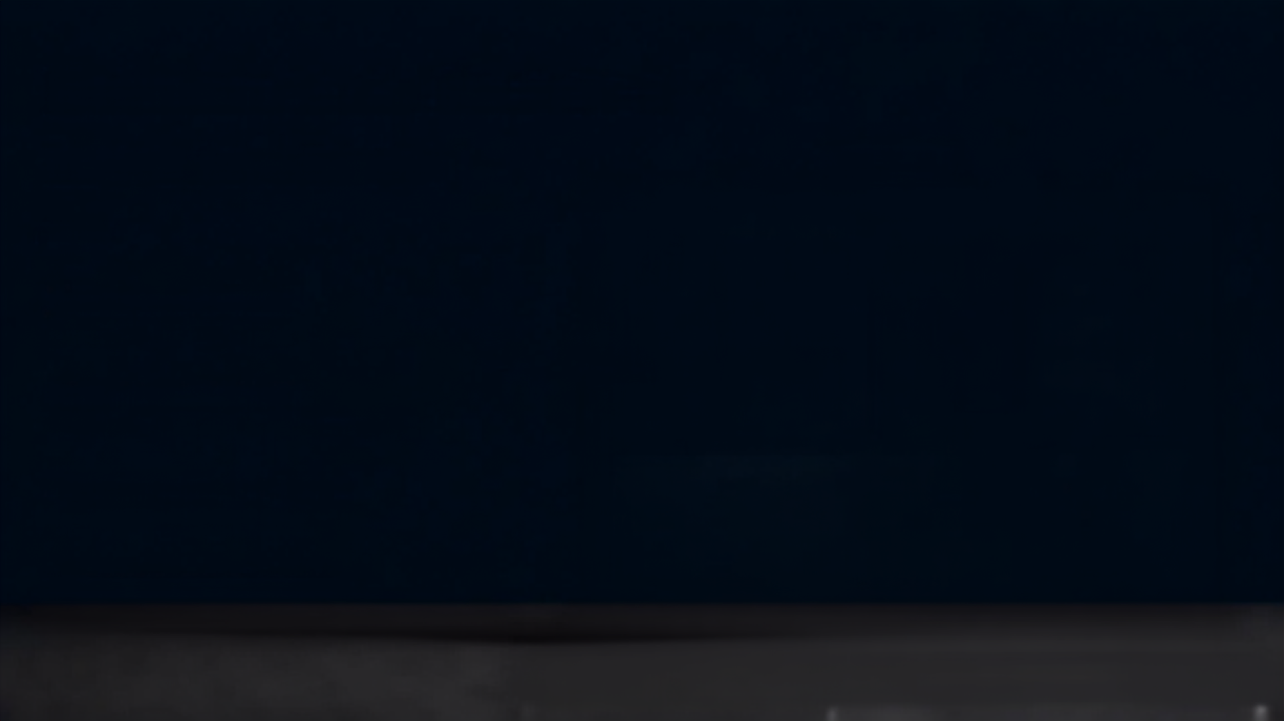
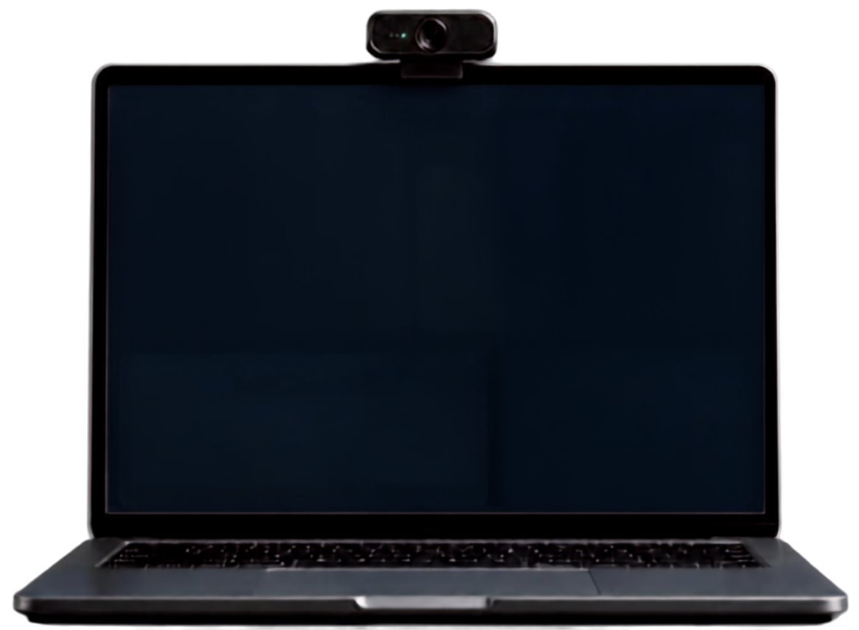


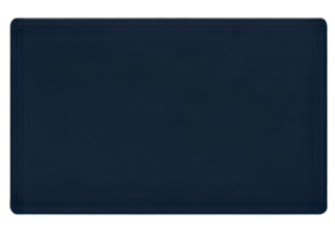
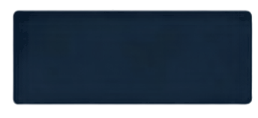


Experiência do Usuário e Rastreabilidade
Captura ao vivo
Precição
Estado do modelo
Interação em tempo real
D
captura ao vivo via webcam
Nível de confiança
Predição com transparência
92%
letra/sinal e nível de confiança exibidos
Registro:
Confirmação antes do registro
Mensagem
D
Confirmar
Predição original: D
revise e corrijia, se necessário
Correção: D
Corrigir
Histórico completo e auditável
Data e hora: 15/09/2025 10:24:31
predição original, correção e versão do modelo

Slide 10

COLOCAR O VIDEO AQUI!

Slide 11
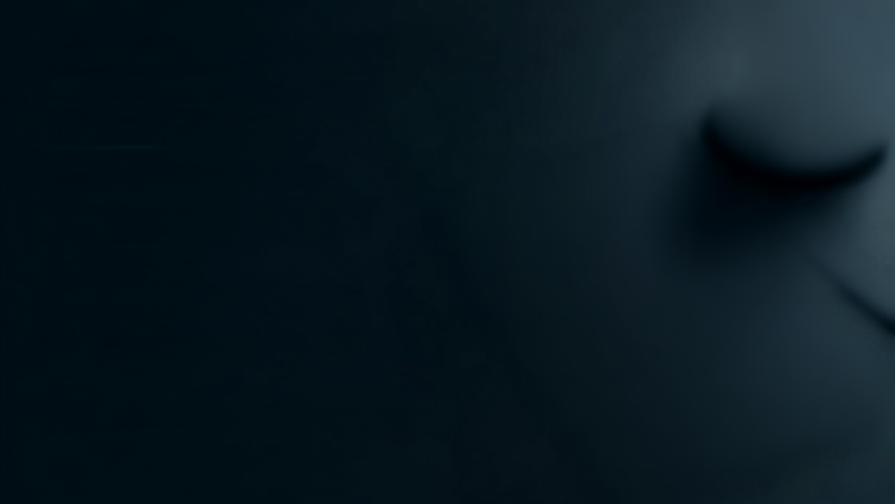
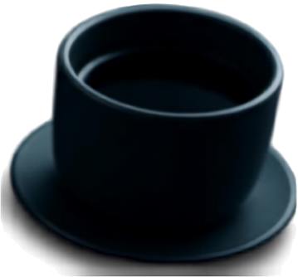

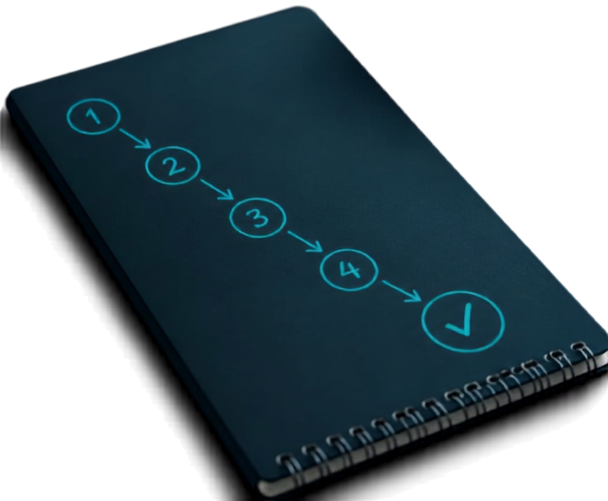
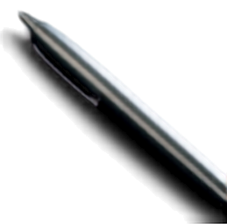
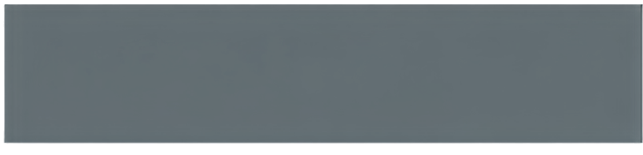
Próximos Passos
e Encerramento
  Coletar dados com diversos participantes para maior precisão
  Treinar e validar módulo manual por participante
  Medir desempenho com métricas reais e separar conjunto teste
  Integrar sinais faciais e sinais não manuais para fusão multimodal
Resultado esperado: comunicação assistida, corrigível e evolutiva

Slide 12

Obrigado!

